Slide 1
«ТОП – 6:
6 современных способов
популяризации книги и чтения
из опыта работы
Опочецкой районной библиотеки
им. А. С. Пушкина

Slide 2
Фонд библиотеки – более 180 экземпляров книг
Читатели – 64 человека
Самый возрастной читатель – 74 года
Самый активный читатель –
выдано 46 книг
Посещения – 2489
Самые читаемые авторы – Николай Свечин, Лена Обухова, Тесс Герритсен, Дина Рубина, Мария Воронова, Людмила Улицкая.

Slide 4
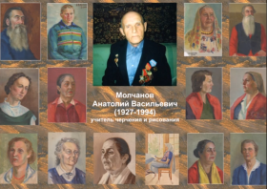
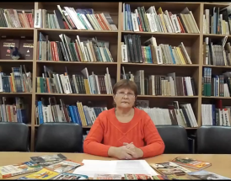
Видеоролик о юном герое нашего города – Ване Шпилькине
Литературный флешмоб «И сердцу по-прежнему горько!»
Памяти земляков посвящается – А. В. Молчанов
Видео лекции клуба «Путь к здоровья» (проект «Нет лет!..»)
Видеоролик «В стране веселого детства» и др.
Видеоролики с живым чтением

Slide 5
Книги в календаре праздников
и памятных дат

Slide 6
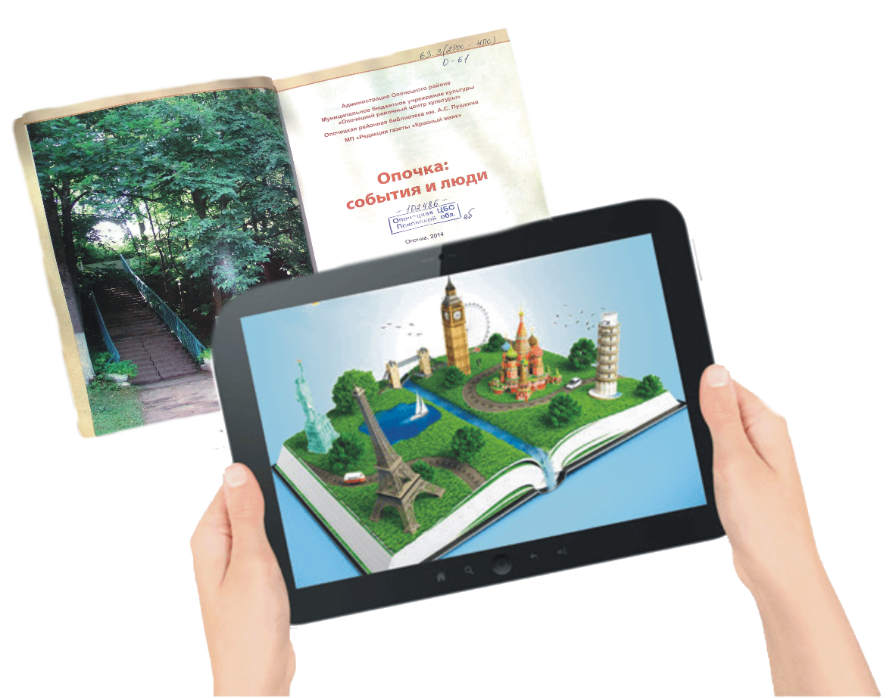
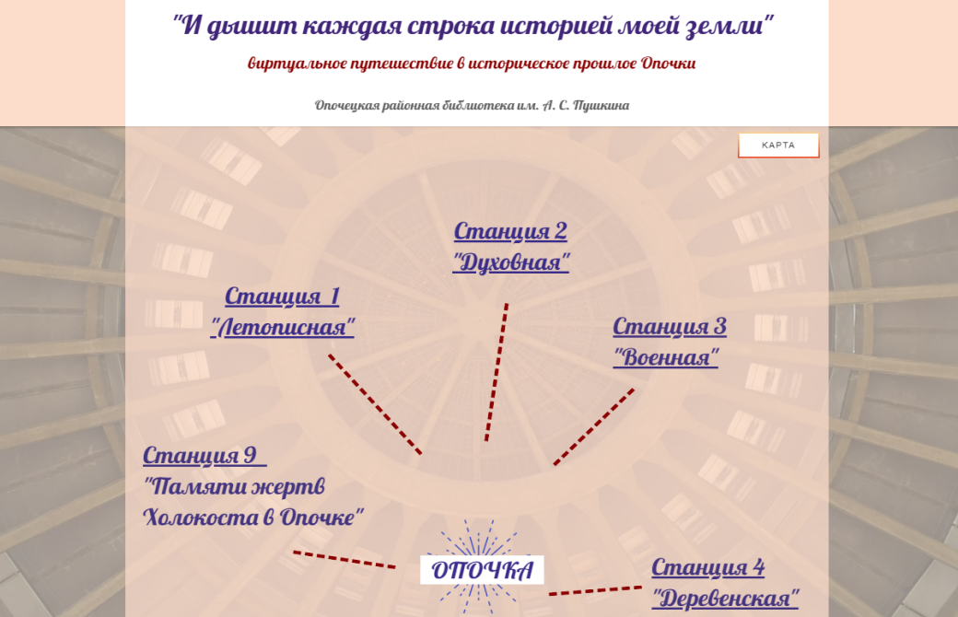
biblioteka.opochka.ru/виртуальное-путешествие

Slide 7
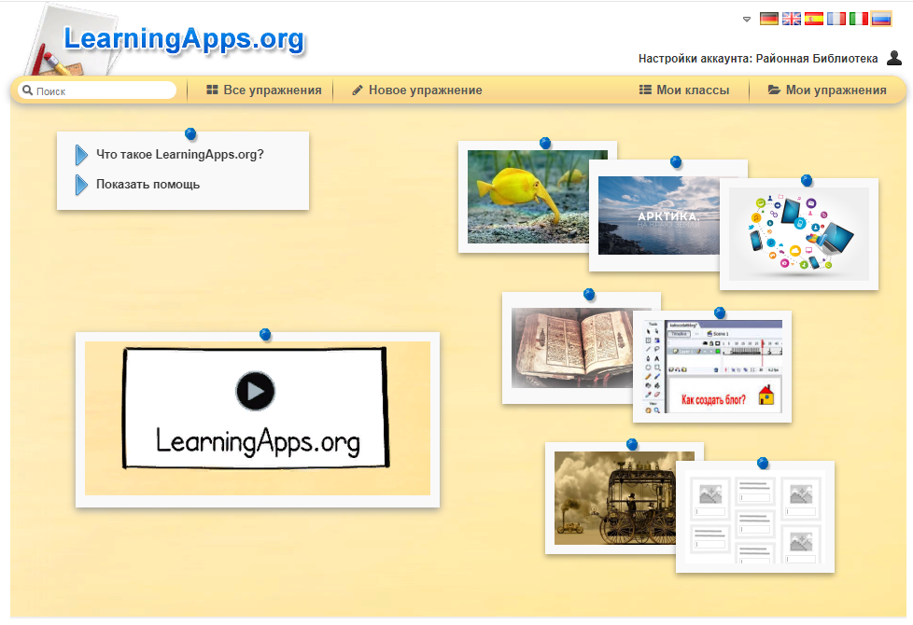

Slide 8
vk.com/opochka.biblioteka

Slide 9
Спасибо за внимание!
Надеюсь, такой реакции не было)
biblioteka.opochka.ru
vk.com/opochka.biblioteka

